Slide 1
L’ECOSSE
Sommaire:
-La carte d’identité
-L’histoire
-La géographie
-Politique et économie
-Les écossais célèbres
-Les croyances et légendes
-Les habitudes vestimentaires, gastronomiques
-Le sport
Defne ASLAN et Louise LANGLOIS

Slide 2
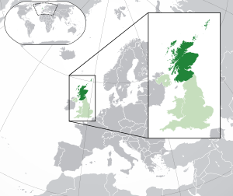
LA CARTE D’IDENTITE
L'Écosse (en anglais : Scotland, en gaélique écossais : Alba) est l'une des trois parties de l'île de Grande-Bretagne et une des quatre nations du Royaume-Uni, située en Europe.
Capitale : Edimbourg
Animal emblématique du pays : Licorne
Monnaie : Livre sterling
Population : 5,454 millions (2019)
Langues officielles :
Gaélique écossais, Scots, Anglais, Doric

Slide 3
L’HISTOIRE
-Territoire habité par des hommes préhistoriques (village néolithique de Skara Brae)
-A partir de l’an 43 av JC, les romains l’envahissent et y restent 5 siècles
-Invasion de différents peuples: Irlandais, Anglo-saxons , Vikings
-1707 le traité de l’Acte d’Union réunit les royaumes d’Ecosse et d’Angleterre
Le drapeau représente la Croix de Saint André (apparue dans le ciel bleu lors d’une bataille)

Slide 4
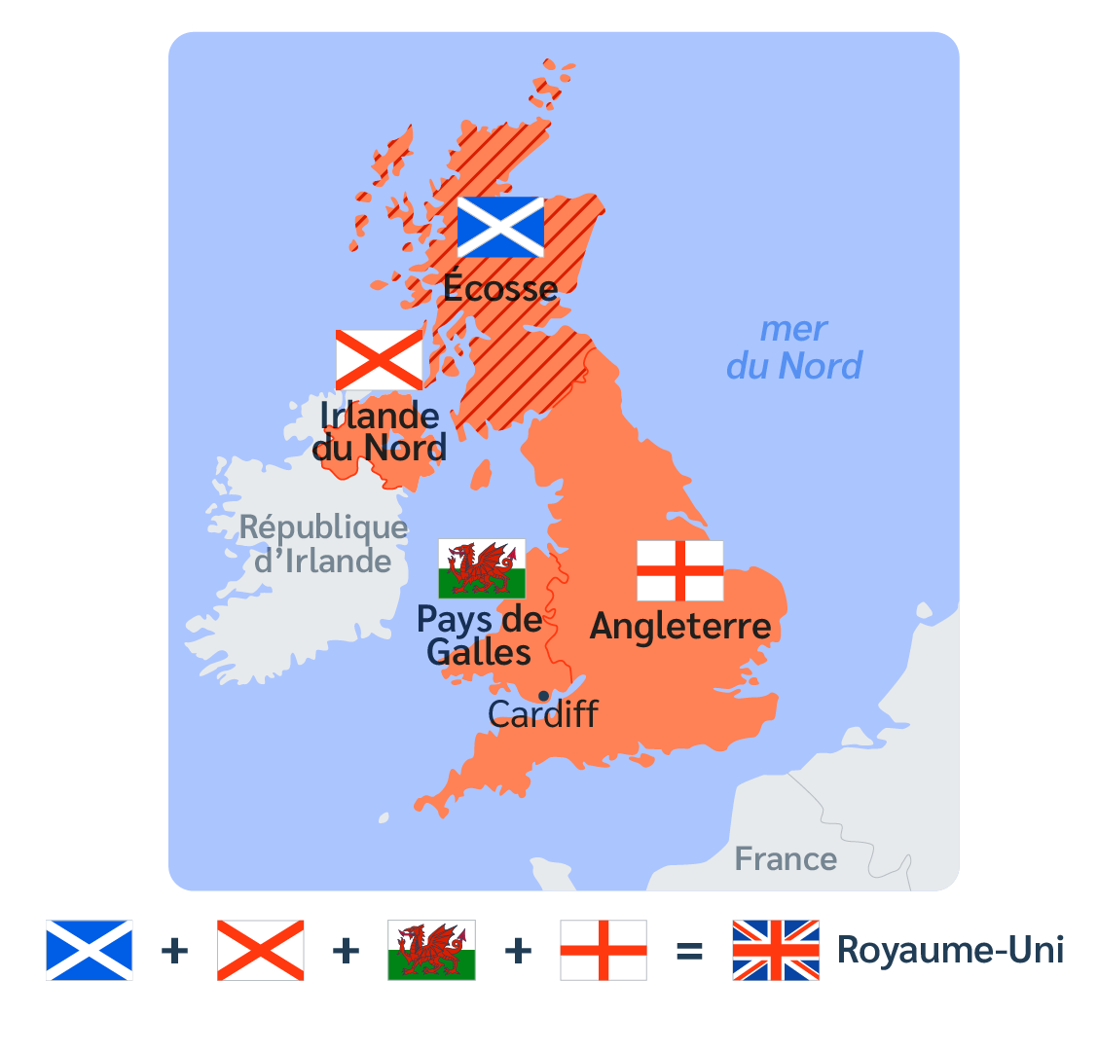
LA GEOGRAPHIE
-Entouré par la mer du Nord et l’océan Atlantique
-L’Angleterre est sa seule frontière terrestre
-Superficie de 78 772 km2
-Densité de population de 65 habitants/km2
-800 îles dont les Shetlands, Orcades, Hebrides

Slide 5
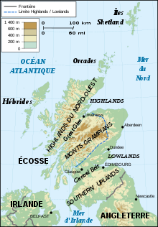
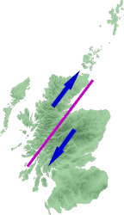
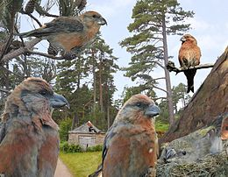
LA GEOGRAPHIE
Relief
-Les Highlands (Nord) sont des montagnes anciennes
-Les lochs sont des lacs d’eau douce
-Les lowlands (sud) sont des plaines
Climat océanique
(température douce, beaucoup de pluie,)
Faune et flore
-Les phoques et grands dauphins peuplent les côtes
-Il y a des espèces d’oiseau endémique (qui n’existe que dans cette zone)… le bec-croisé, le balbuzard….
-Présence partout de mousses, de fougères

Slide 6
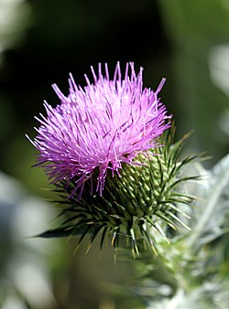
POLITIQUE ET ECONOMIE
Même monnaie que le Royaume-Uni (Livre Sterling) mais L’Ecosse imprime ses propres billets.
Activités économiques:
-élevage de moutons
-céréales
-tourisme
-gaz naturel et pétrole dans la Mer du Nord
L'Écosse est sous l'autorité
-du roi Charles III
-et des premiers ministres du Royaume-Uni et de l’Ecosse
Le chardon: symbole de l’Ecosse

Slide 7
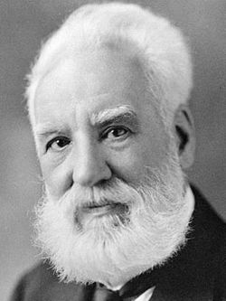
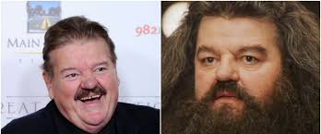
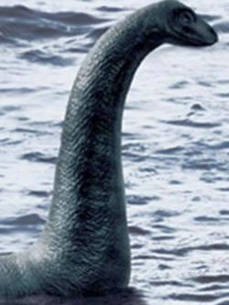
LES ECOSSAIS CELEBRES
Robbie Coltrane, acteur connu pour son rôle d’Hagrid dans Harry Potter
Alexander Graham Bell:
inventeur du téléphone
Monstre du Loch Ness (Nessie):
créature imaginaire

Slide 8
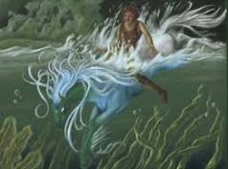
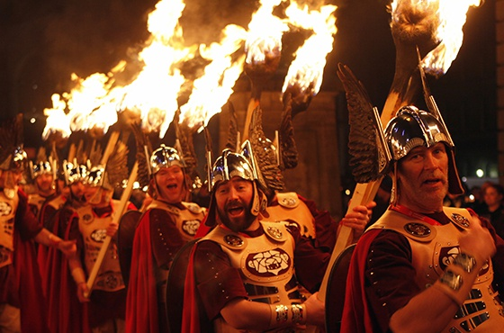
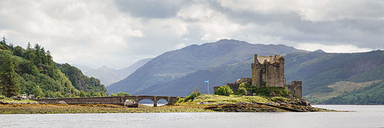
LES CROYANCES, LEGENDES ET CHATEAUX
Mythe de Kelpie: créature mi-cheval mi femme
Hogmanay: réveillon écossais
correspond au nouvel an en France
Château du XIII siècle: Eilean Donan Castle

Slide 9
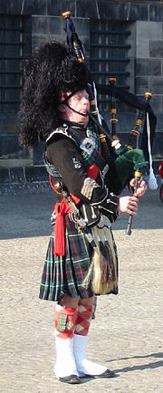
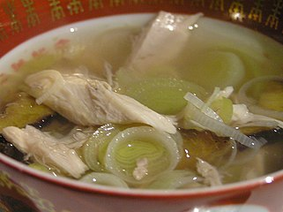
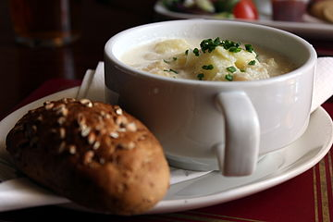
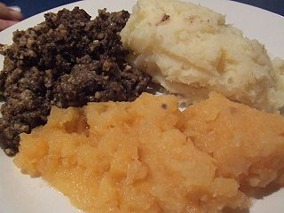
LES HABITUDES VESTIMENTAIRES ET GASTRONOMIQUES
Kilts (jupe), tartans (étoffe de laine)
Les soupes et purées
Cornemuse:
Instrument de musique

Slide 10
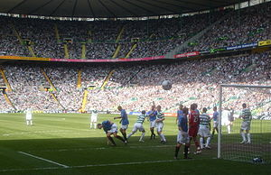
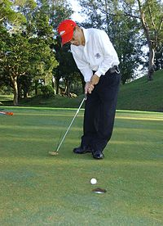
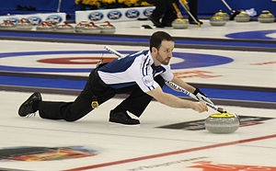
LES SPORTS
Rugby
Le golf: inventé en Ecosse
Curling: faire glisser sur la glace une pierre

